Slide 1
Языковой портрет ученика нашей школы
Выполнила работу: Афонина Юлия,
учащаяся 8 «А» класса
Учитель-консультант: Дмитриева
Светлана Васильевна, учитель русского
языка и литературы

Slide 3
Цель проекта: описать и проанализировать речь современных школьников с лексической точки зрения на примере нашей школы.
Задачи проекта:
Составить языковой портрет ученика нашей школы.
Узнать, что такие понятия как «жаргон», «жаргонизм» и «сленг».
Выяснить, как появляются жаргоны и жаргонизмы школьников.
Провести анкетирование среди учащихся 7-8 классов.
Проанализировать результаты опроса.
Сделать вывод по теме исследования.

Slide 4
Гипотеза: современные школьники, используя сленг и жаргонизмы в качестве только им понятных слов, пытаются выделиться среди людей, обособиться своей подростковой группой.

Slide 5
Я не считаю хорошим и пригодным иностранные слова,
если только их можно заменить чисто русскими или более обруселыми.
Надо беречь наш богатый и прекрасный язык от порчи.
Н.С. Лесков

Slide 6
Жаргон – это, говоря простым языком, разновидность диалекта, для которого характерна особая лексика и фразеология, экспрессивность оборотов и специфические словообразовательные средства.

Slide 7
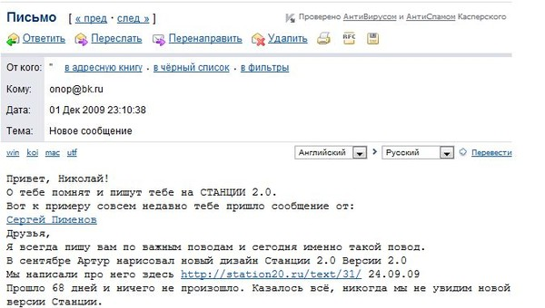

Slide 8
В одном из толковых словарей жаргонизм назван "языком небοльшοй сοциальнοй группы". Он οтличается οт οбщенарοднοгο лексикοй, фразеологией, при этом не οбладает сοбственнοй фοнети­ческοй и грамматическοй системοй. Жаргонизм находится за пределами литературного языка. Он не признан и не нοрмативен.

Slide 9
Сленг - слова, которые не являются общеупотребляемыми, ими пользуется обычно конкретный, определённый круг лиц.

Slide 10
Школьный сленг - разновидность речи, не совпадающая с нормой литературного языка, используемая узким кругом людей, объединённых общностью интересов, занятий, положением в обществе.

Slide 11
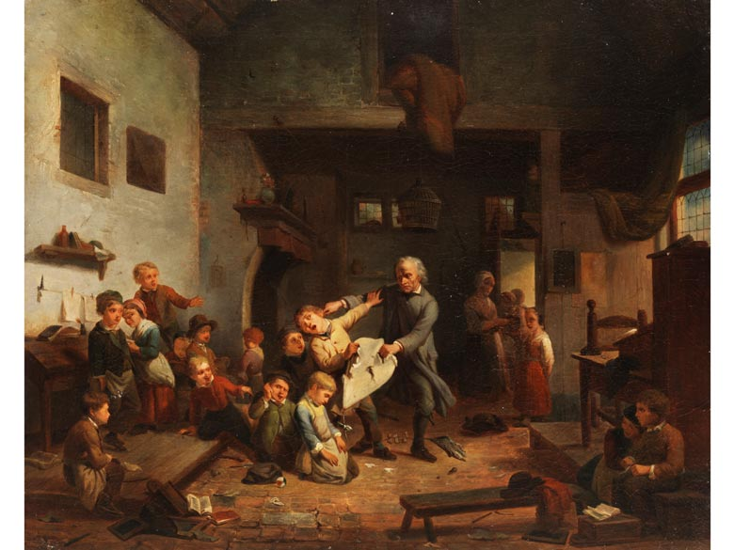
Школьный сленг в XIX и XX веках

Slide 12
Примеры из классической литературы
Константин Паустовский учился в знаменитой Первой Киевской гимназии. Первая фраза, которую он услышал в школе, была: «Привели еще одного несчастного кишонка».

Slide 13
Во-первых, революция и война привели к общему падению нравов, что не могло не сказаться на языке общества в целом.
Во-вторых, в школу пришли новые ученики – дети рабочих и крестьян, беспризорники, подростки, прошедшие через все трудности того времени. По-видимому, именно в это время школьный сленг значительно пополнился воровской лексикой.

Slide 14
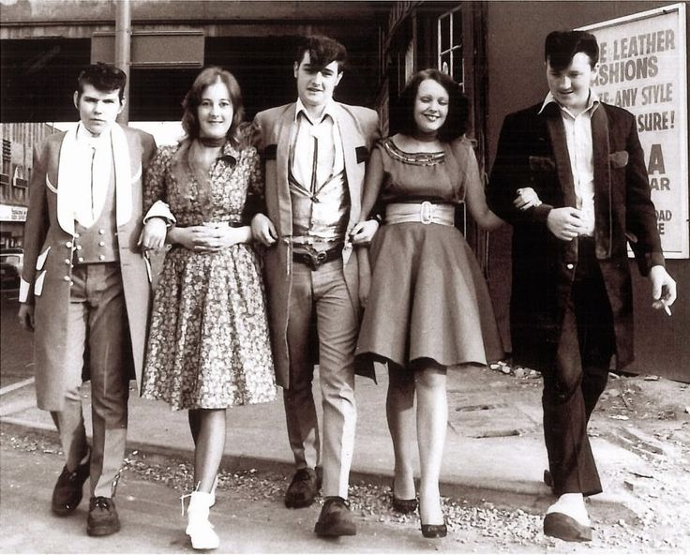
Развитие сленга в 20-м веке
Школьный сленг учащихся заметно обогатился и обновился в конце 50-х годов, когда появились так называемые стиляги. Вместе со своей особой модой стиляги принесли и свой язык.

Slide 15
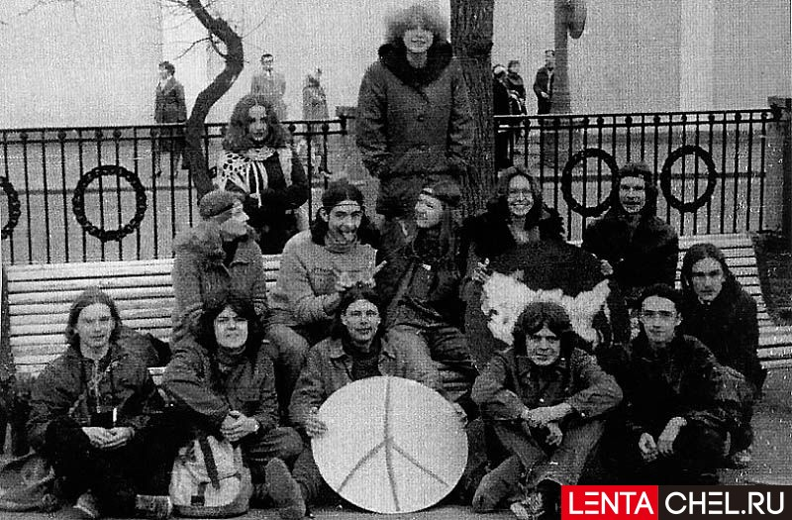
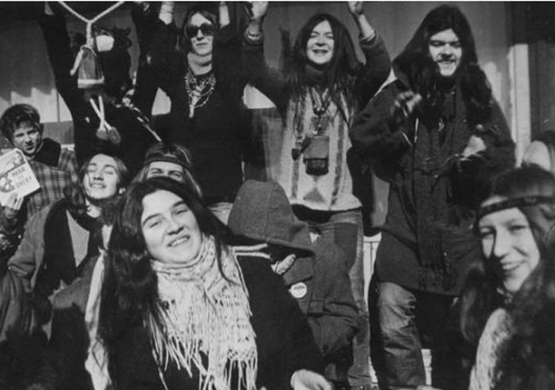
В 70-ые и 80-ые г8оды стали временем массового изучения иностранных языков. В эти же годы к нам пришло молодежное движение хиппи. В русский язык проникло много иностранных (особенно английских) слов.

Slide 16
Способы образования сленгов
На первое место по продуктивности, как подчеркивает Э. М. Береговская, выходят иноязычные заимствования .
Пополнение лексики школьников, студентов происходит в основном за счет имен существительных, затем идут глаголы, реже встречаются имена прилагательные.
"Слова-правонарушители" могут образовываться всеми основными морфологическими способами: приставочным (отмыть), суффиксальным (тусовщик), приставочно-суффиксальным (прошвырнуться), бессуффиксным (прикид), сложением (чмо).

Slide 17
Факторы, влияющие на формирование ученического сленга.
1. Развитие сотовой телефонной связи, компьютерных технологий.

Slide 18
2. Современная музыкальная культура.

Slide 19
3. Хобби и увлечения молодых людей.

Slide 20
Для чего современный ученик употребляет сленг?
1.Сленг делает речь более краткой, эмоционально выразительной.
2. Сленг служит опознавательным знаком того, что этот человек принадлежит к данной социальной среде.
3. Широкое распространение малозначимых, казалось бы «вводных» словечек – короче, типа, прикинь, не тормози, вот и т. д.

Slide 21
Анкетирование
Целью проведения анкетирования послужило следующее:
определить круг наиболее часто употребляемых слов молодёжного сленга;
определить мотивы употребления;
определить отношения учащихся к молодёжному лексикону и выявить наличие или отсутствие стремления обойтись без него.

Slide 22
Для этого в анкету были включены следующие вопросы:
1. Какие сленговые выражения вы чаще всего употребляете в речи?
Существительные: хайп, зашквар, лол, топ, фейк, халява, изи, братуха, чувак, найс
Глаголы: рофлить, ору, бомбить
Прилагательные: сасный, клёвый, классный

Slide 23
2.Для чего употребляют учащиеся в своей речи сленг?

Slide 24
3. Как вы думаете, можно ли обойтись без сленга?

Slide 25
Выводы исследования:
1. Сленг, как и язык, меняется с течением времени. Это лишний раз подтверждает, что сленг – это часть языка, от неё не избавишься.
Сленг — это игра, маска, попытка преодолеть обыденность. Сленг обладает «внутри себя» определенным лексическим и словообразовательным богатством. Сленг обладает ограниченной эмоциональной окрашенностью.

Slide 26
2. Сленг ограничен тематически. Сленг не может быть основой национальной культуры. Сленговые слова имеют «размытое» лексическое значение и не могут передать точную информацию. Сленг сводит общение к примитивной коммуникации.

Slide 27
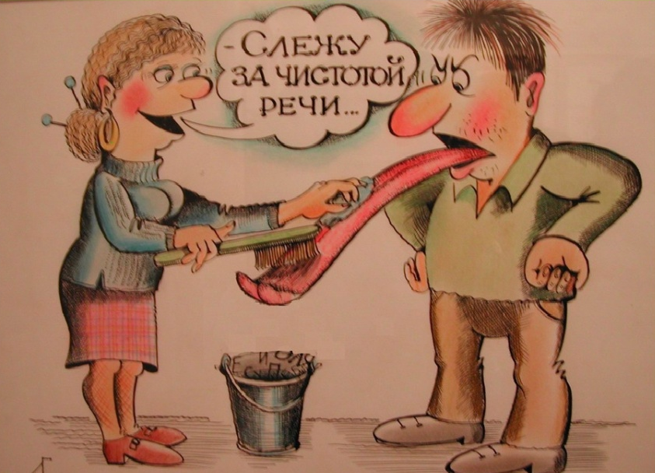
Рекомендация школьникам
Необходимо правильно выбирать языковые средства в определённой ситуации, учитывая, кому предназначена эта речь, для чего необходимо знать не только нормы литературного языка, но и уметь анализировать живую речь.

Slide 28
Гипотеза: современные школьники, используя сленг и жаргонизмы, пытаются выделиться среди людей и не отставать от современного мира.

Slide 29
Мы должны оберегать язык от засорения, помня, что слова, которыми мы пользуемся сейчас, - с передачей некоторого количества новых – будут служить многие столетия после вас для выражения еще неизвестных нам идей и мыслей, для создания новых, не поддающихся нашему предвидению поэтических творений.
И мы должны быть глубоко благодарны предшествующим поколениям, которые донесли до нас это наследие – образный, ёмкий, умный язык.
В нём самом есть уже все элементы искусства: и стройная синтаксическая архитектура, и музыка слов, словесная живопись.
С. Я. Маршак

